Slide 1





HAZIRLAYAN
ENFEKSİYON KONTROL KOMİTESİ
1

Slide 2


Hastane Enfeksiyonları Tanım
Hastalar hastaneye başvurduktan sonra gelişen ve başvuru anında inkübasyon döneminde olmayan veya hastanede gelişmesine rağmen bazen taburcu olduktan sonra ortaya çıkabilen enfeksiyonlar
Genellikle hastaneye yattıktan 48-72 saat sonra ve taburcu olduktan sonra ilk 10 gün içinde
Am J Infect Control 1988;16:128-40
2

Slide 3
Hastane Enfeksiyonları Tanım
Lejyonella veya su çiçeği gibi inkübasyon süresi uzun olan enfeksiyonlar için bu zaman çerçevesi uygun şekilde düzenlenir.
Enfeksiyon hastaneye yatış sırasında var olan enfeksiyöz bir olayın komplikasyonu veya uzantısı ise nozokomiyal kabul edilmez.
3

Slide 4
Hastane Enfeksiyonları Tanımlar
Enfeksiyonun var olup olmadığını belirlemek veya saptanan enfeksiyonu sınıflandırmak
Klinik ve laboratuvar bulguları, diğer tanısal testler:
  Hasta dosyası
  Laboratuvar: Klinik örneklerin mikroskopik incelemesi, kültür sonuçları ve antijen/antikor testleri, radyografiler, lökosit sayımı, vb.
Doktorun enfeksiyon tanısı koyması
4

Slide 5
Hastane Enfeksiyonları Sonuçlar
Hastanede kalış süresinde uzama
Morbiditede artış
Yaşam kalitesinde bozulma
Mortalitede artış
İş gücü ve üretkenlik kaybı
Maliyette artış
Am J Epidemiol 1985;121;182-205. Am J Infect Control 1985;13:97-108.
5

Slide 6
Hastane Enfeksiyonları Risk Faktörleri
Mikrobiyal faktörler
  Artmış antibiyotik kullanımı (flora değişikliği, multiple dirençli patojenler)
Konakçı faktörleri
  Kronik akciğer hastalığı, yaş, malnütrisyon, diabetes mellitus, alkolizm, nöropati, miyopati, travma, yanık, vb.
Tedavi yöntemleri
  Sedatif ilaçlar, paralitik ilaçlar, kortikosteroidler, antasidler, stres ülseri profilaksisi, antibiyotik tedavisi, multipl kan transfüzyonları
6

Slide 7
Hastane Enfeksiyonları Risk Faktörleri
Çevresel faktörler
  Cerrahi (tip, süre)
  İnvaziv girişimler (kateterizasyon, entübasyon, vb.)
    Nozokomiyal pnömonilerin %83’ü mekanik ventilasyonla
    Üriner sistem enfeksiyonlarının %97’si üriner kateter kulanımı ile
Primer kan dolaşımı enfeksiyonlarının kateterlerle ilişkili
Hijyenik alışkanlıklar
  El hijyeni
%87’si santral
7

Slide 8
Hastane Enfeksiyonları Önlenebilir mi?
Hastane enfeksiyonlarının yaklaşık %40’ı önlenebilir.
Gelişmekte olan ülkelerde hastane enfeksiyonlarının
>%40’ı önlenebilir.
WHO Guidelines on Hand Hygiene in Healthcare, 2005.
8

Slide 9

Enfeksiyon Kontrol Programlarının Amaçları
Hastayı korumak
Sağlık çalışanlarını, ziyaretçileri ve hastane ortamındaki diğer insanları korumak
Mümkün olan her durumda ilk iki amaca “maliyet etkin” bir şekilde ulaşmak
Infect Control Hosp Epidemiol 1998;19:114-24.
9

Slide 10
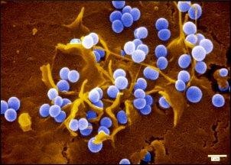
İZOLASYON TANIMLAYICILARI UYGULAMALARI VE ÖNLEMLERİ
10

Slide 11





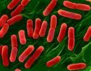
İzolasyon
Enfekte ve kolonize hastalardan
diğer hastalara, hastane ziyaretçilerine sağlık personeline
mikroorganizmaların bulaşının engellenmesidir

Slide 12
İzolasyon önlemleri
Standart önlemler
Bulaşma yoluna yönelik önlemler
Temas önlemleri Damlacık önlemleri Hava yolu önlemleri

Slide 13


Standart önlemler
Sağlık Bakanlığı Enfeksiyon Kontrol Hemşireliği Eğitimi
Hastanın tanısına ve
olmadığına bakılmaksızın uygulanan önlemlerdir
enfeksiyonu olup
bütün hastalara

Slide 14

Standart önlemler
Kan,
Tüm vücut sıvıları (semen, vajinal sekresyonlar,
serebrospinal, sinoviyal, plevral, perikardiyal ve amniyotik sıvılar),
Bütünlüğü bozulmuş deri,
Mukoz membranlar için uygulanır
peritoneal,

Slide 15




Standart Önlemler
Hastanın kanı ve vücut sıvılarıyla temas ihtimali varlığında:
Eldiven, maske ve koruyucu önlük/elbise giyilmeli,
Eldiven çıkartıldıktan sonra el hijyeni sağlanmalıdır.

Slide 16


Standart Önlemler
İğneler hiçbir zaman yeniden kılıfına geçirilmemeli, ucu bükülmemelidir. Kullandıktan sonra delinmeye dirençli kaplar içinde biriktirilerek uzaklaştırılmalıdır.

Slide 17

Bulaşma yoluna yönelik önlemler
Bulaşma yoluna ait önlemler
Temas önlemleri, Damlacık önlemleri, Hava yolu önlemleri.

Slide 18
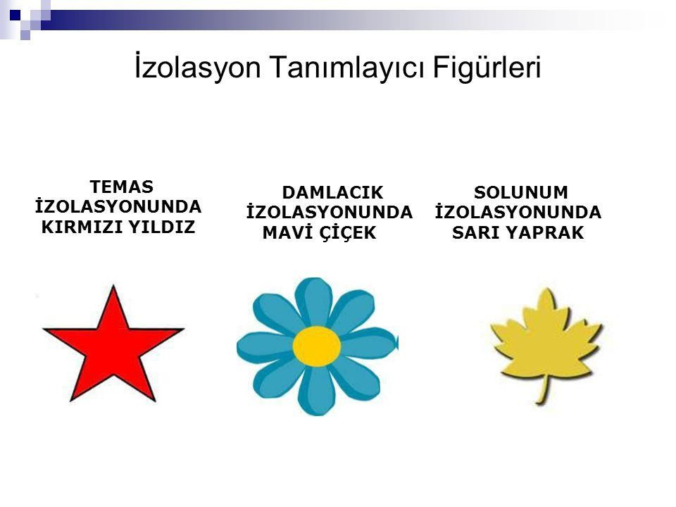

Slide 19



Sağlık Bakanlığı Enfeksiyon Kontrol Hemşireliği Eğitimi

Slide 20
Temas Önlemleri
Mikroorganizmaların enfekte ya da kolonize
hastalardan direkt temas ya da indirekt temasla (enfekte objelerle temas) bulaşmasını engellemek için kullanılır.

Slide 21


Temas İzolasyonu
Tek kişilik oda veya kohort uygulaması
Hasta ile veya çevresindeki cansız yüzeylerle temas ederken steril olmayan temiz eldiven giyilmesi
Hasta ile veya odasındaki yüzeylerle temasın fazla olmasının beklendiği durumlarda, hastada idrar veya gaita inkontinansı olması, ileostomi, kolostomi veya açık drenaj varlığında odaya girerken eldivene ek olarak steril olmayan temiz bir önlük giyilmesi

Slide 22


Temas İzolasyonu Endikasyonlar
Epidemiyolojik önem taşıyan çoğul dirençli bakteriler:
MRSA
Acinetobacter
P. aeruginosa
ESBL-pozitif Klebsiella, E.coli, vb.
Diğer:
C. difficile, enterohemorajik E. Coli 0157:H7, Shigella, hepatit A, rotavirus
Kutanöz difteri, HSV, impetigo, bit, uyuz, zoster (dissemine
veya immünsuprese konakçıda)
Enteroviral infeksiyonlar

Slide 23

Sağlık Bakanlığı Enfeksiyon Kontrol Hemşireliği Eğitimi

Slide 24
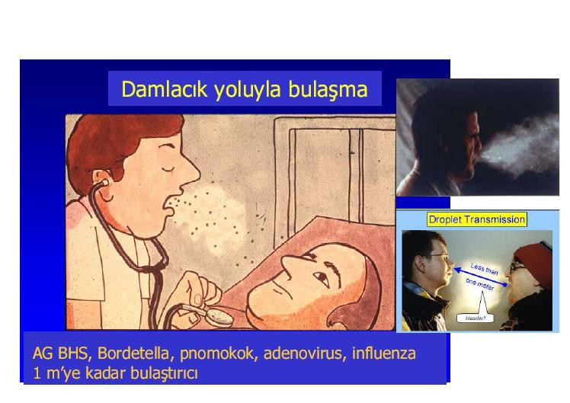
Damlacık Önlemleri

Slide 25


Damlacık Önlemleri
Büyük partiküllü (> 5µm) damlacıkların geçişinin önlenmesinde kullanılır.
Partiküller büyük olduğu için yere çöker
Bulaşmanın olması için kaynak ve duyarlı kişi arasında yakın mesafe (yaklaşık 1 m) gereklidir

Slide 26
Damlacık Önlemleri
Duyarlı kişiye burun-ağız-konjonktiva yoluyla bulaşma olur:
Enfekte hastaların konuşması, öksürmesi ya da burun silmesi,
Aspirasyon, entubasyon, bronkoskopi gibi işlemler sırasında.

Slide 27


Damlacık önlemleri uygulanması gereken enfeksiyonlar
Damlacık yoluyla yayılan ciddi hastalıklar
İnvaziv H. influenzae tip B infeksiyonu,
menenjit, pnömoni, epiglottit ve sepsis
İnvaziv Neisseria meningitidis infeksiyonu,
menenjit, pnömoni ve sepsis
Damlacık yoluyla yayılan diğer ciddi bakteriyel solunum yolu enfeksiyonları:
Difteri,
Mycoplasma pneumonia
Boğmaca
Pnömonik veba
Çocuklarda streptokokal (grup A) farenjit, pnömoni ve kızıl

Slide 28
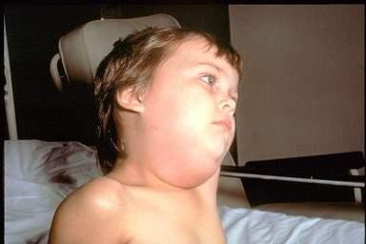
Damlacık önlemleri uygulanması gereken enfeksiyonlar
Damlacık yoluyla yayılan diğer ciddi viral enfeksiyonlar:
Adenovirus İnfluenza Kabakulak Parvovirüs B19 Kızamıkçık

Slide 29
Damlacık Önlemleri
Hasta tek kişilik odaya alınmalıdır
Eğer tek kişilik oda yoksa aynı mikroorganizma ile enfekte ve başka enfeksiyonu olmayan bir hasta ile aynı odayı paylaşabilir
Eğer farklı tanılı hastalarla aynı odayı paylaşması gerekiyorsa yataklar arası mesafe en az 1 metre olmalıdır.

Slide 30
Damlacık Önlemleri
Özel havalandırma gerekmez Oda kapısı açık olabilir
Sağlık personeli hastaya 1
metreden
yakın
mesafede çalışırken maske takmalıdır.
Hasta çok gerekmedikçe oda çıkmamalıdır. Oda dışına çıkacaksa
dışına cerrahi
maske ile çıkarılmalıdır.

Slide 31

Sağlık Bakanlığı Enfeksiyon Kontrol Hemşireliği Eğitimi

Slide 32
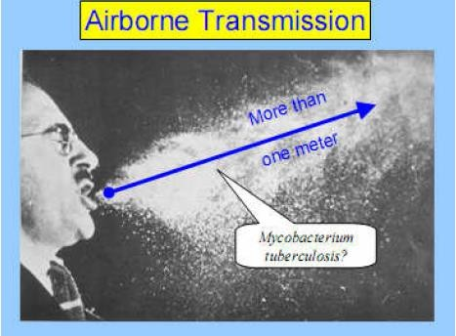
Havayolu önlemleri

Slide 33

Hava Yolu Önlemleri
Küçük partiküllerin (<5µm) geçişinin önlenmesinde kullanılır.
Partiküller küçük olduğu için havada asılı kalır.
Bu asılı partiküller hava akımıyla çok uzak mesafelere kadar gidebilirler.

Slide 34
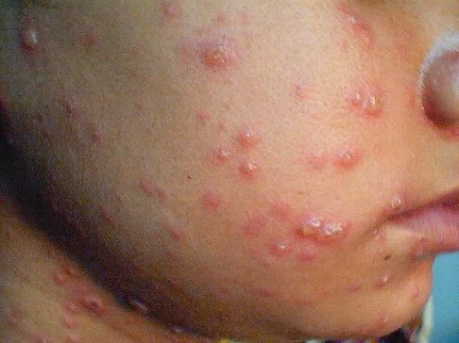
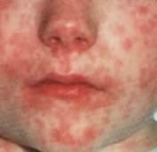
Hava yolu önlemleri uygulanması gereken durumlar
Tüberküloz, Kızamık, Su çiçeği
Yaygın zoster enfeksiyonu, SARS

Slide 35
Hava Yolu Önlemleri
Özel havalandırma ya da ventilasyon
sistemi
gereklidir.
Hava akımı koridordan odaya olmalı (negatif basınç)
Saatte 6-12 kez hava değişimi sağlanmalı. Odadan dışarı hava çıkıyorsa filtre edilmeli.
Oda kapısı kapalı tutulmalıdır.
Çok geçerli nedenler olmadıkça hasta oda dışına çıkarılmaz. Çıkması gerekiyorsa cerrahi maske takılır.

Slide 36
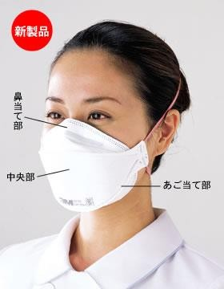
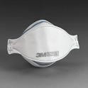
Hava Yolu Önlemleri
Pulmoner tüberküloz tanısı veya şüphesi olan hasta;
Odasına girerken N95 solunum takılmalıdır
Kızamık, suçiçeği tanısı olan hasta;
Odasına duyarlı kişiler girmemelidir.
maskesi
Mutlaka girmesi gerekiyorsa N95 solunum maskesi ile girmelidirler.
Bağışık iseler maske takmalarına gerek yoktur.

Slide 37
Koruyucu ekipmanın uygun kullanımı
Giyme sırası Ö-M-G-E
Önlük Maske
Gözlük-yüz koruyucu Eldiven

Slide 38
Çıkarma sırası
( E-G-Ö-M )
Eldiven
Gözlük-yüz koruyucu Önlük
Maske

Slide 39
UNUTMAYALIM !!!
Hastane enfeksiyonlarının önlenmesinde;
*En UCUZ
*En KOLAY
*En ETKİLİ yol
*EL YIKAMADIR.

Slide 40


HAZIRLAYAN
ENFEKSİYON KONTROL KOMİTESİ

Slide 41









































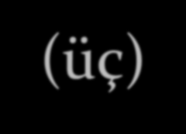

Hastane Enfeksiyonu Nedir?
Hastaneye başvuru anında inkubasyon döneminde olmayan
Hastaneye başvurduktan itibaren 48-72 saat ve
sonrasında gelişen
Hastaneden taburcu olduktan sonra 10 gün içinde ortaya çıkan enfeksiyonlar
Cerrahi alan—1(bir) ay, protez varsa– 3(üç) ay

Slide 42






EL YIKAMA
Hastane enfeksiyonlarının
önlenmesinde
EN ETKİLİ ve EN BASİT
tıbbi uygulamadır.

Slide 43












Hastane ortamındaki en önemli enfeksiyon kaynakları
Hastalar
Sağlık personeli
Hastane ortamı
  Tüm yüzeyler
  Tıbbi aletler
  Tuvaletler
  Temizlik araçları

Slide 44








































EL HİJYENİN ÖNEMİ
Patojenlerin en sık bulaşma yolu ellerdir. Çünkü ellerimiz ile her şeye dokunuruz.
“Hastaneden kazanılan enfeksiyonlar” en sık sağlık çalışanlarının elleriyle bir hastadan diğerine bulaşır.
Bunu önlemenin en önemli yolu hastayla temastan önce ve sonra elleri temizlemektir.

Slide 45





































EL HİJYENİN ÖNEMİ
Hastaneye yatan hasta bir haftada hastane florasıyla
kolonize olur
Bu bakteriler hastane çalışanlarının ellerindeki bakterilerle uyumludur
El temizliği ve antisepsisi hastane enfeksiyonlarının önlenmesinde kontrol edilebilir en önemli, en kolay ancak uyumun en az olduğu temel faktördür

Slide 46









HANGİ İŞLEMLERDEN SONRA ELLER KOLONİZE OLABİLİR?
Hastayı yatağa yatırmak,
Nabız sayıp, tansiyon ölçmek,
Hastanın cildine dokunmak,
Yatak örtülerini düzeltmek, değiştirmek,
Yatak kenarlarına, komodine dokunmak,
Serum seti ve şişesine dokunmak.

Slide 47

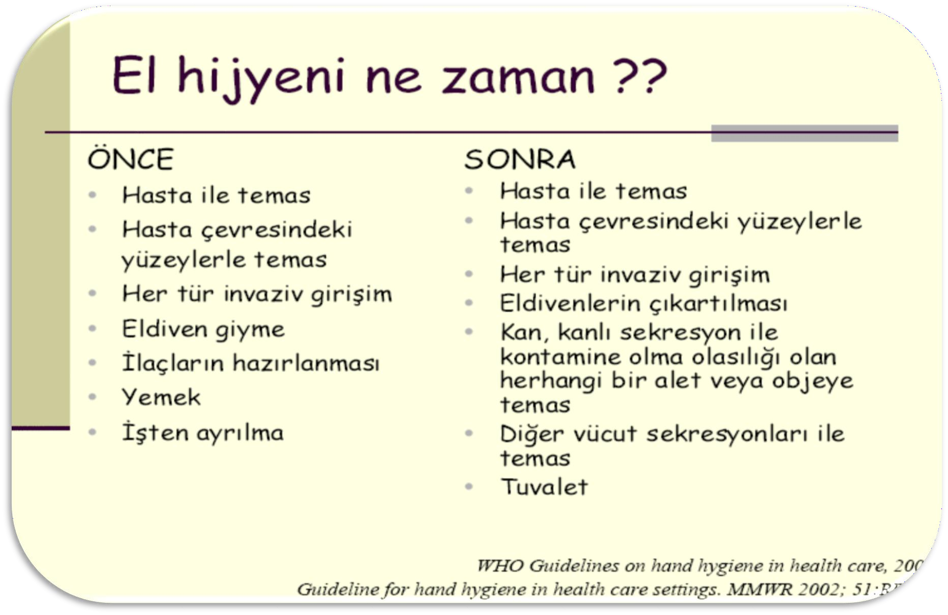
EL HİJYENİ ENDİKASYONLARI

Slide 48

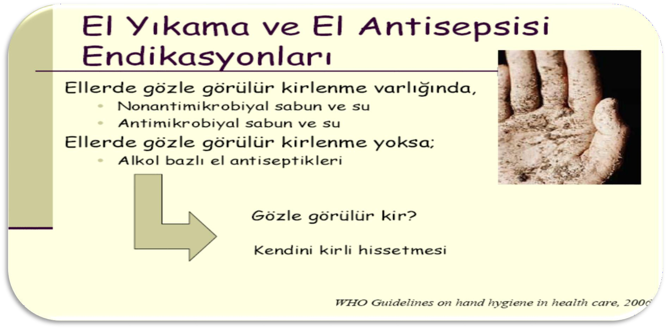
EL HİJYENİ ENDİKASYONLARI
Ellerde gözle görülür kirlenme varlığında, sporlu bakteri ile temas şüphesi varsa (Şarbon, gazlı gangren) elleri yıkamak gereklidir.
Onun dışındakilerde el antiseptikleri uygulamak yeterlidir. İkisini bir arada uygulamaya gerek yok.

Slide 49

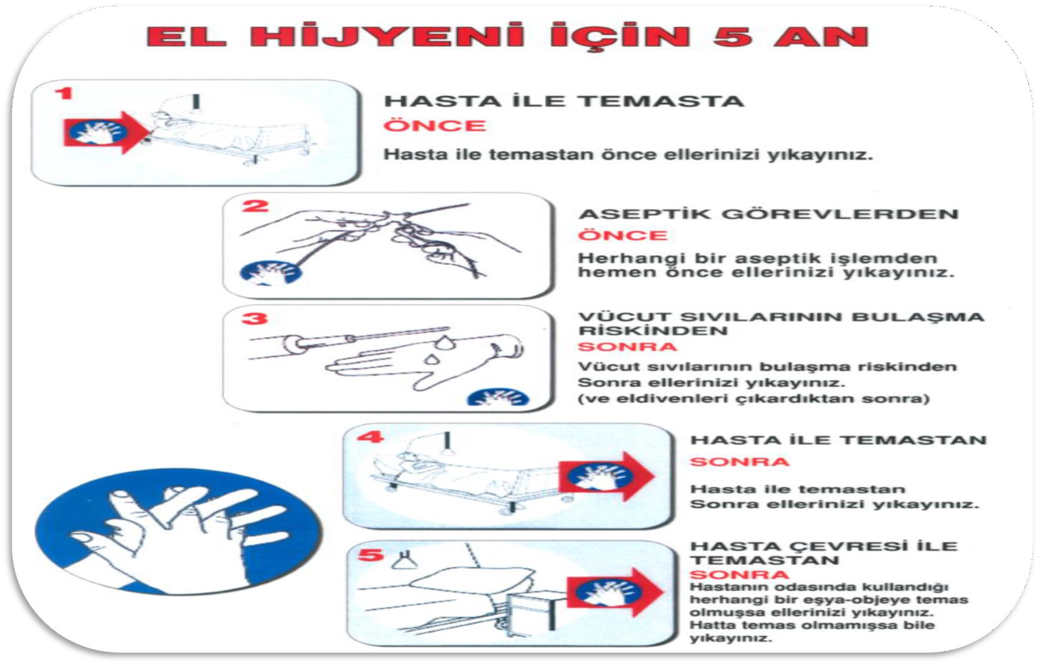
DSÖ EL HİJYENİ ENDİKASYONLARI

Slide 50

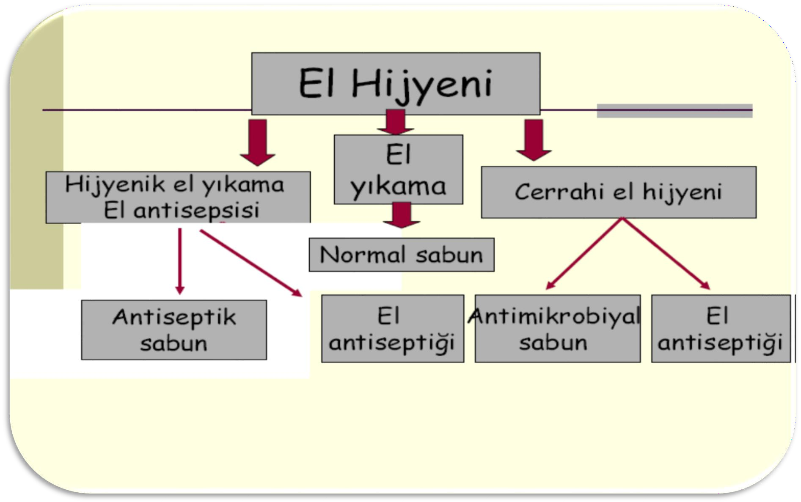
El hijyeni sağlama yöntemleri

Slide 51














































EL HİJYENİ NASIL SAĞLANIR?
El Yıkama: Ellerin düz sabun ve suyla yıkanması,
Antiseptik el yıkama: Ellerin su ve antiseptik ajan içeren
sabun veya deterjanlarla yıkanması,
Alkol-bazlı el ovalama ürünleri : Alkol içeren preparat ile ellerin susuz ovalanması,
Cerrahi el hijyeni/antisepsisi: Cerrahi personelin operasyon öncesinde antiseptik el yıkaması.

Slide 52

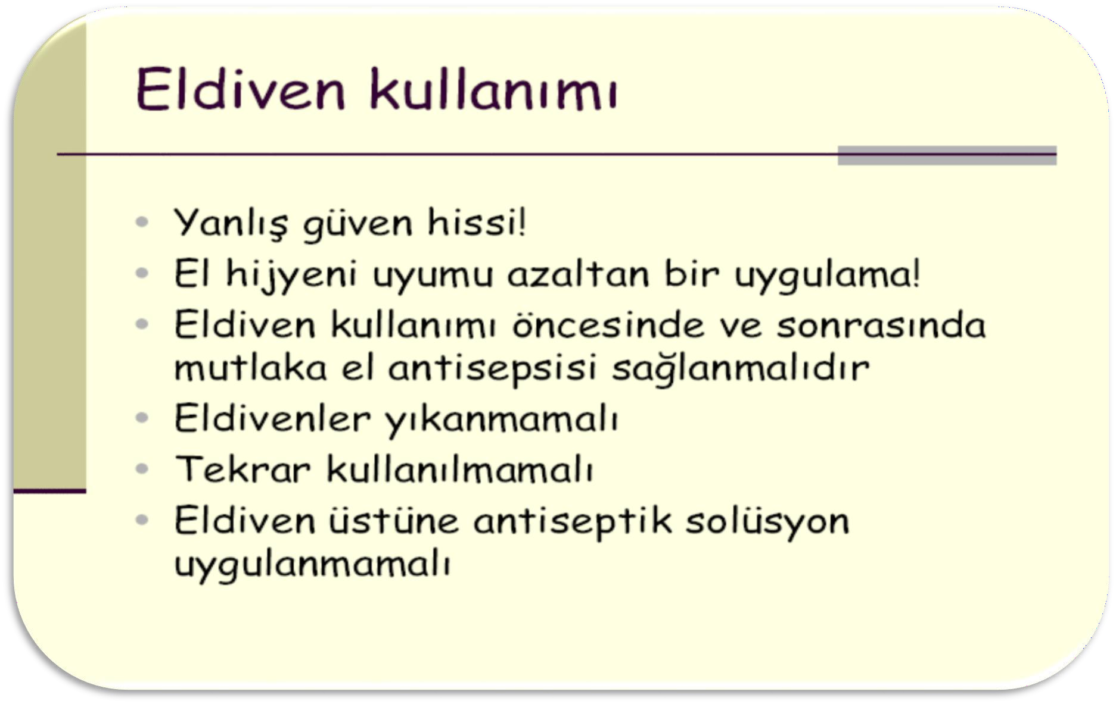
Eldiven Kullanımı İle İlgili Kurallar

Slide 53

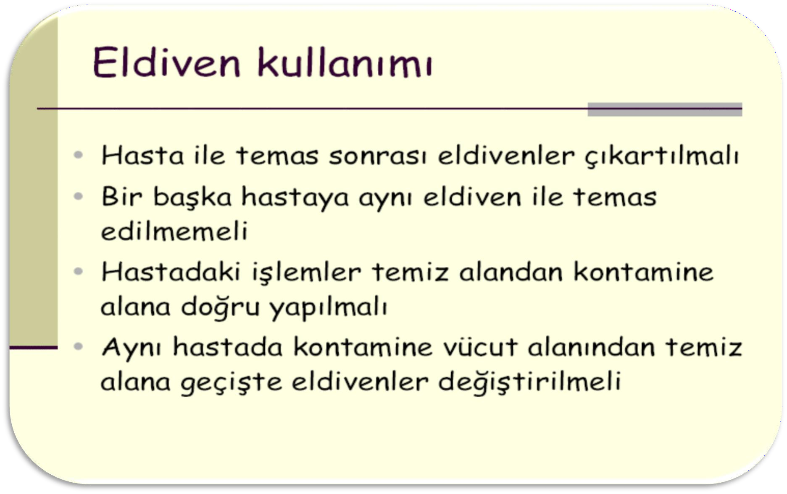
Eldiven Kullanımı İle İlgili Kurallar

Slide 54


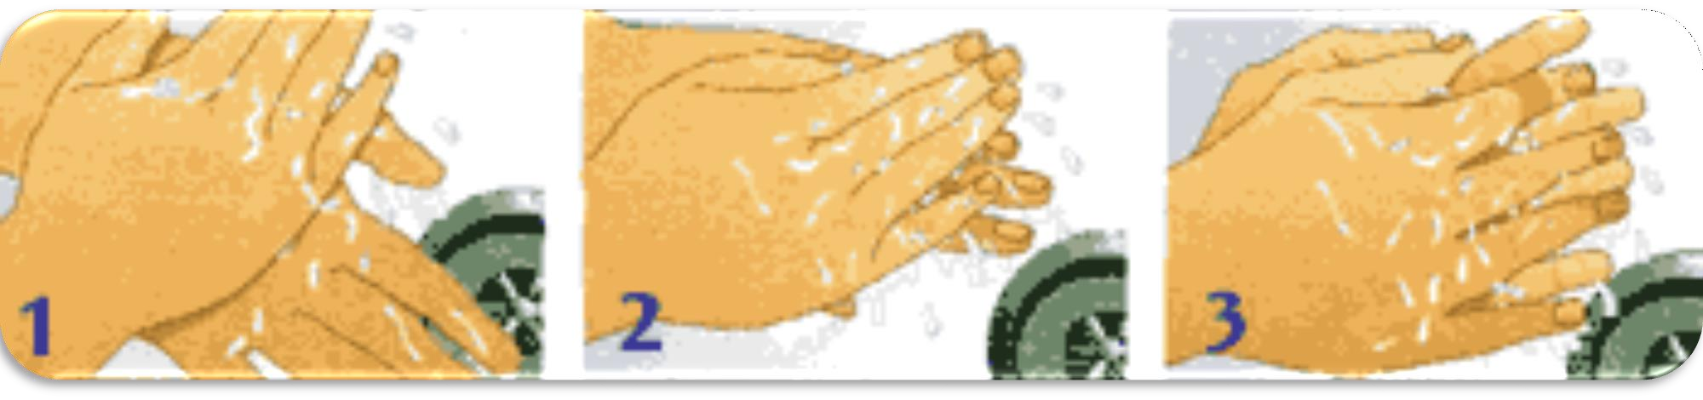

El Yıkama Tekniği
1. Avuç içleri,
2. El sırtları,
3. Parmak araları
4. Parmak uçları,
5. Baş parmak ve bilekler, 6. Tırnaklar

Slide 55


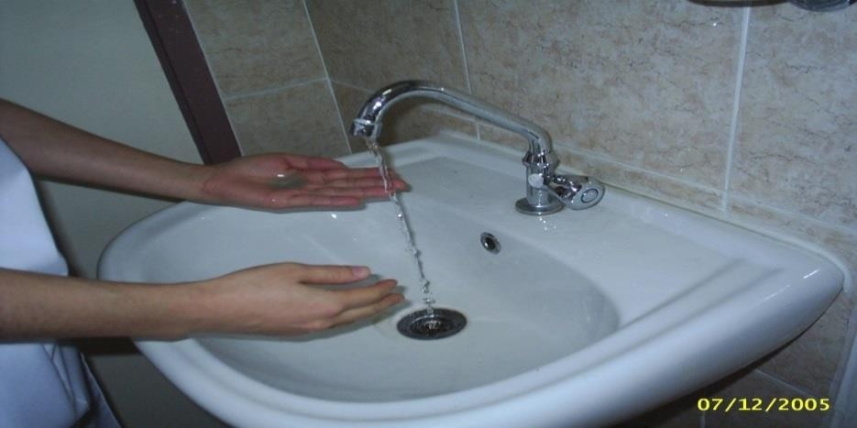
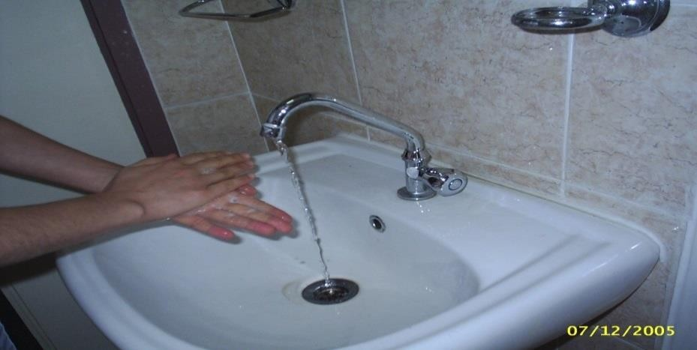

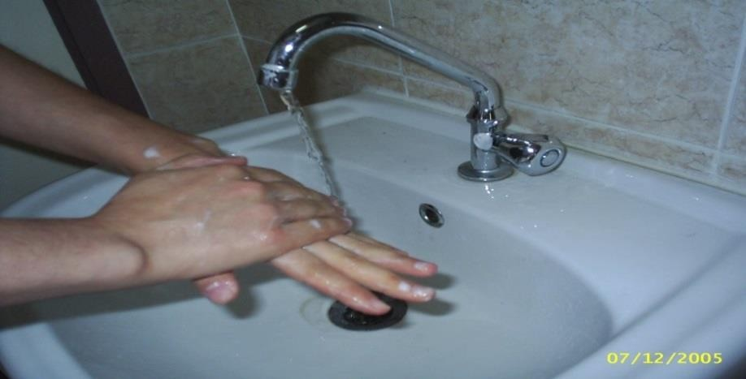
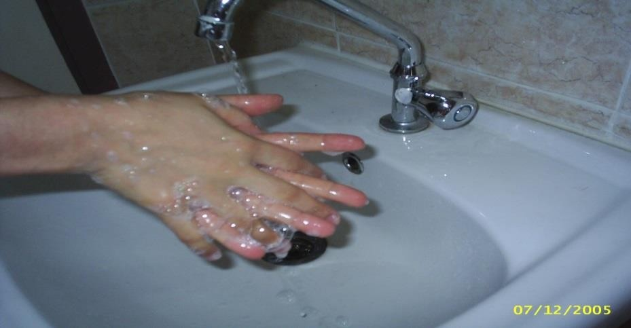
El Yıkama Tekniği
1-ELLER AKAN SUDA ISLATILIR. AVUÇ İÇİNE SABUN ALINIR
2-AVUÇ İÇLERİ
3-EL SIRTLARI
4-PARMAK ARALARI

Slide 56


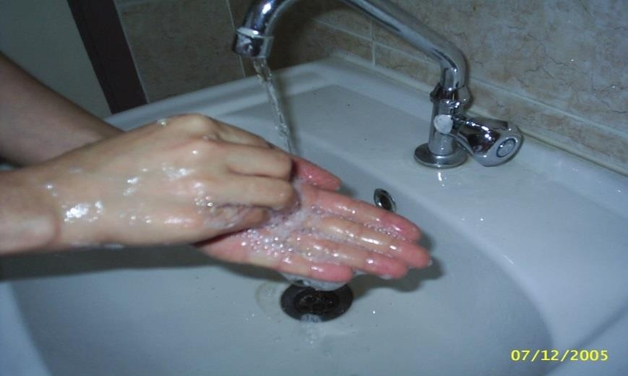
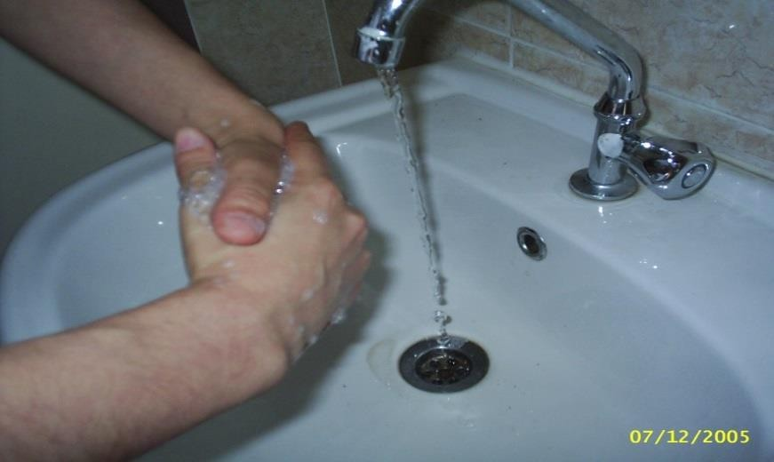
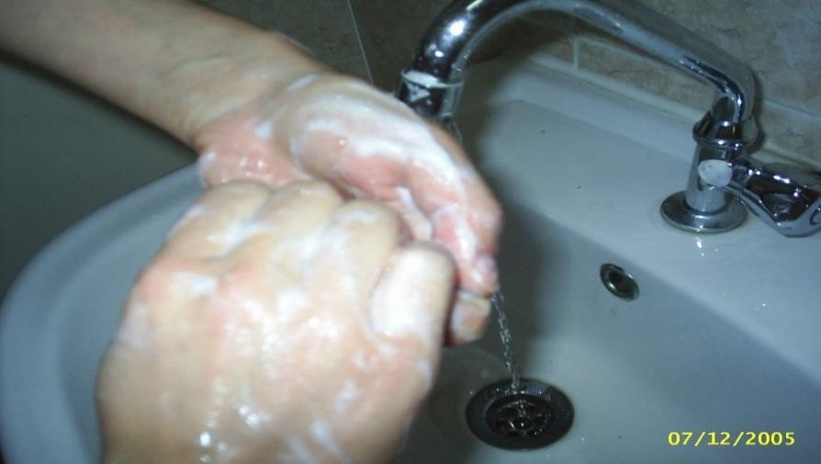
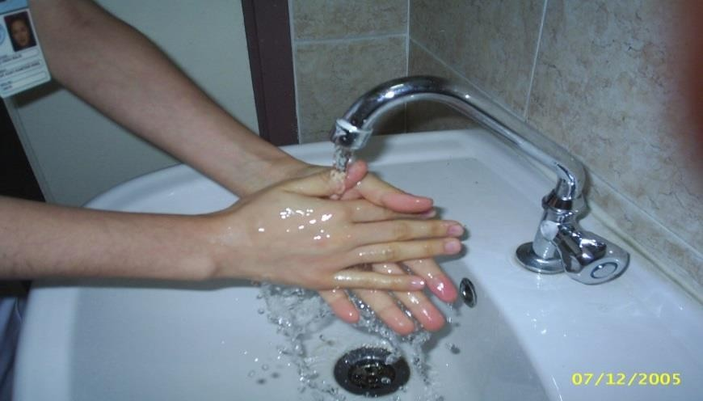
El Yıkama Tekniği
5- PARMAK UÇLARI
6-BAŞ PARMAK VE BİLEKLER
7-TIRNAKLAR
8-ELLER DURULANIR

Slide 57

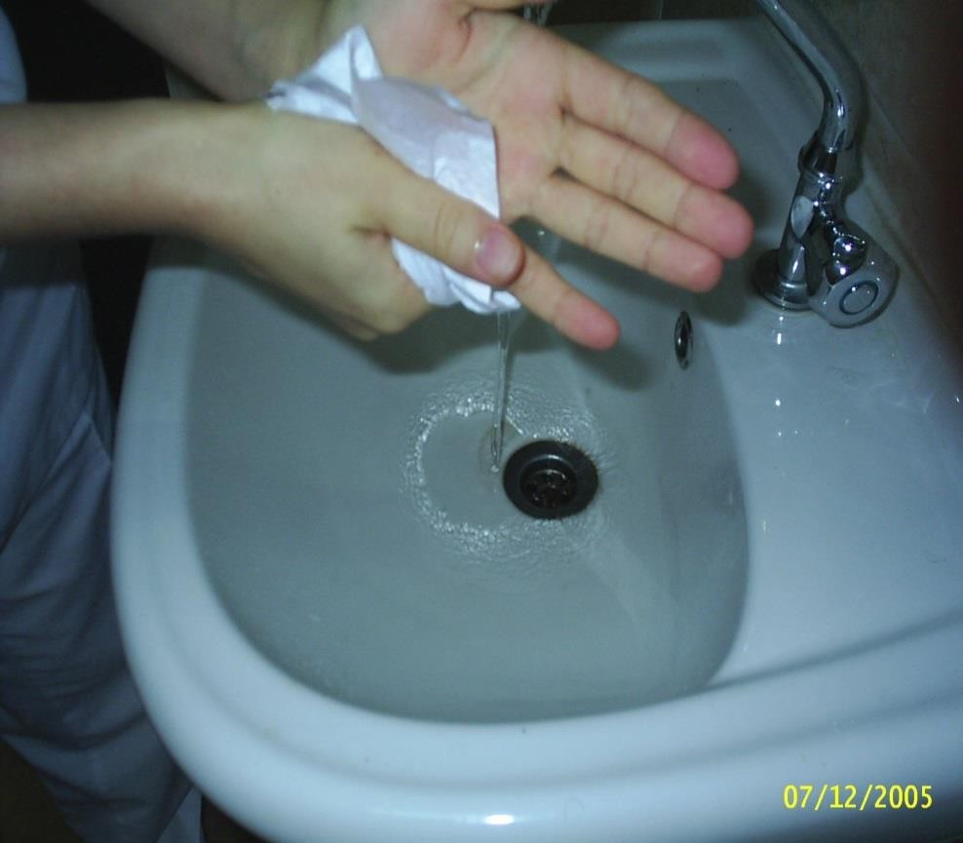
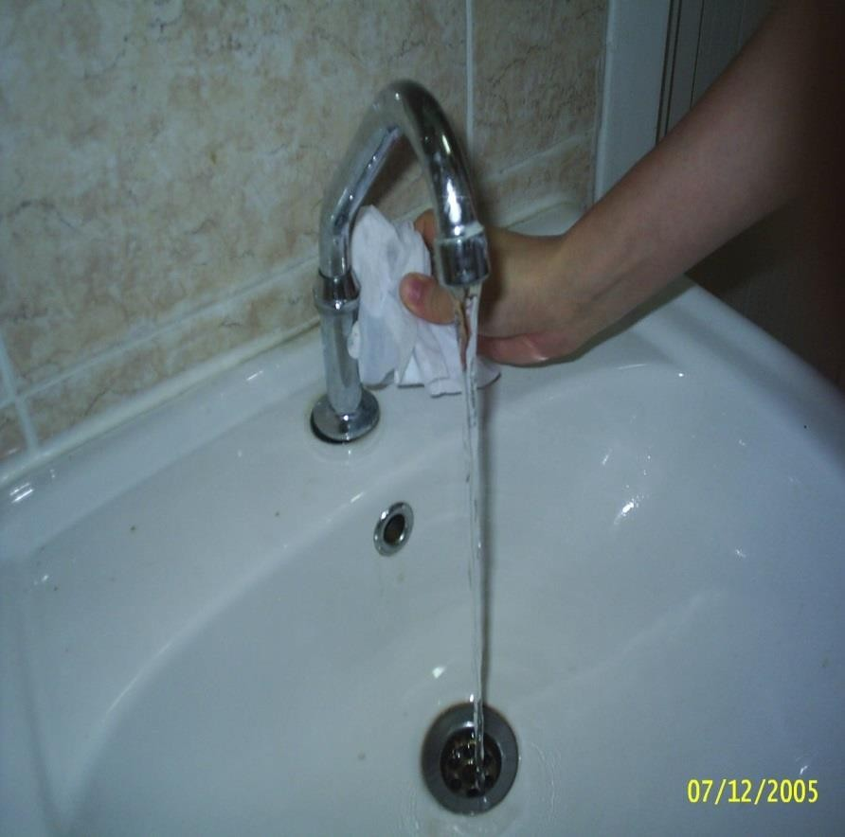
9-KAĞIT HAVLU YARDIMIYLA KURULANIR
10-KULLANILAN KAĞIT HAVLU İLE ÇEŞME KAPATILIR

Slide 58
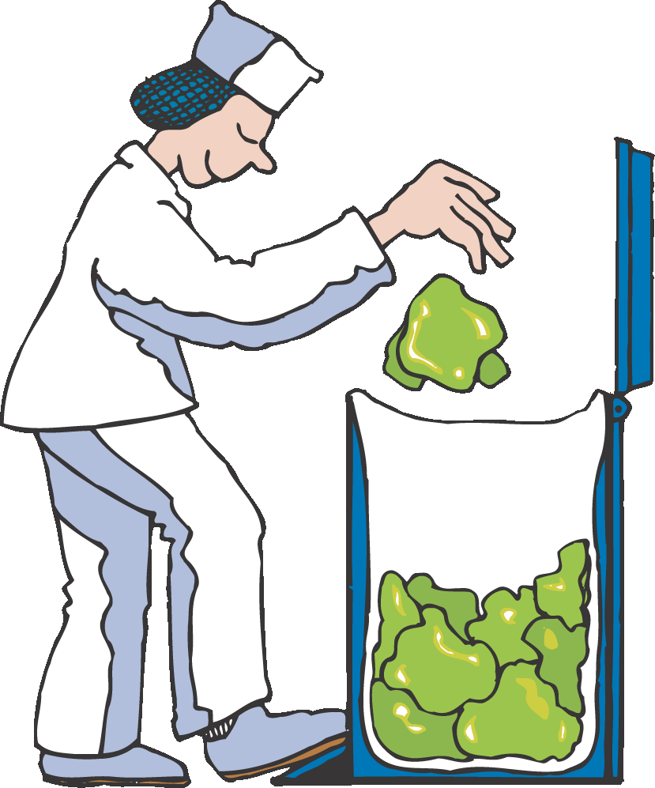
Kullanılmış
havlu
çöp kutusuna
atılır

Slide 59

YIKAMA SONRASI YAPILAN YANLIŞ DAVRANIŞLAR

Slide 60


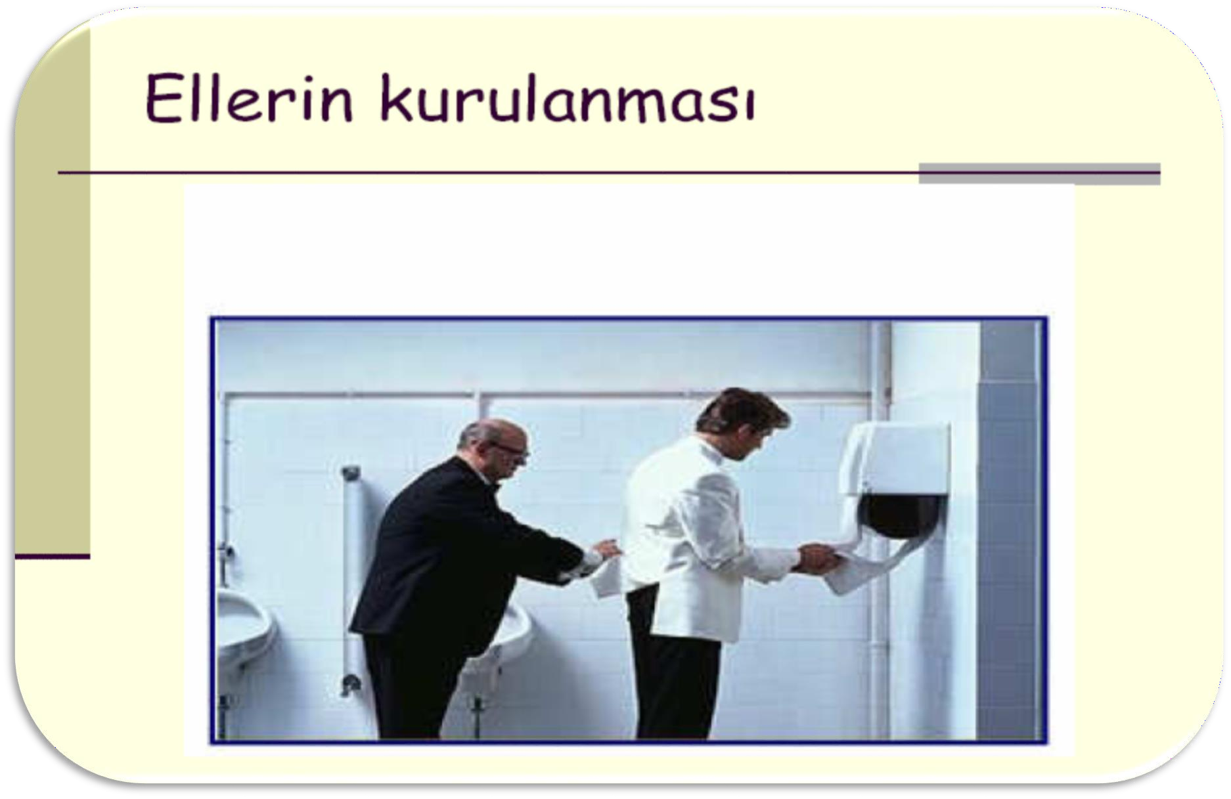
YIKAMA SONRASI YAPILAN
YANLIŞ DAVRANIŞLAR

Slide 61


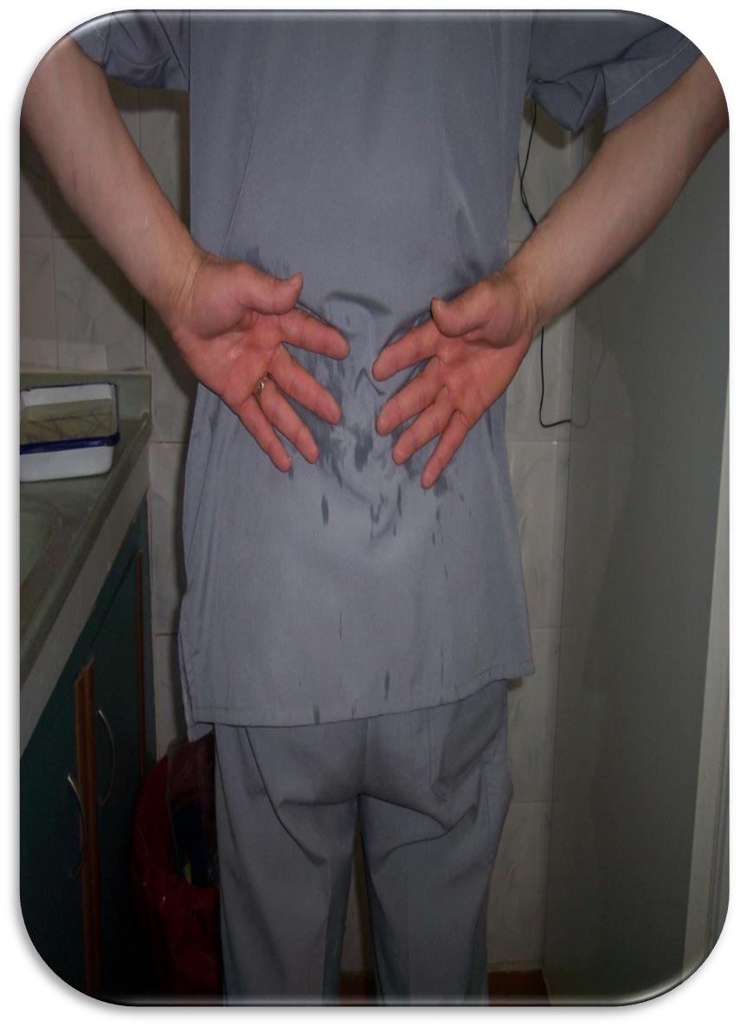
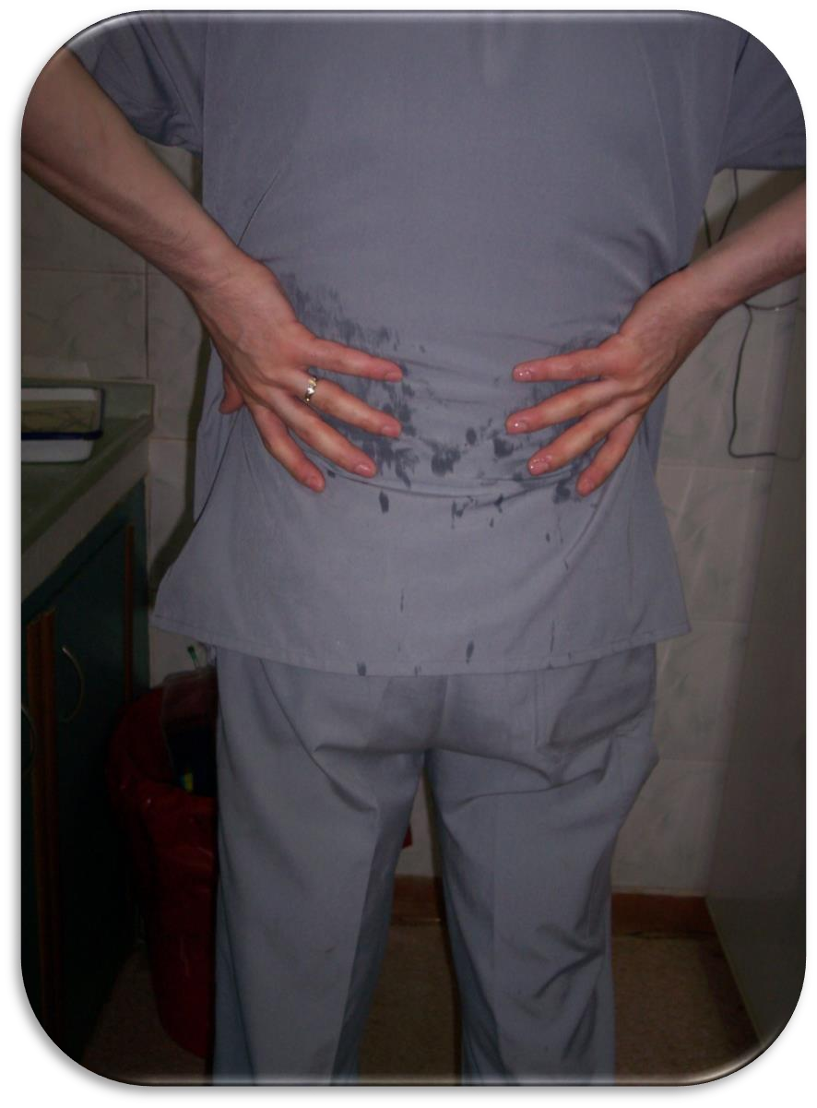
YIKAMA SONRASI YAPILAN
YANLIŞ DAVRANIŞLAR

Slide 62
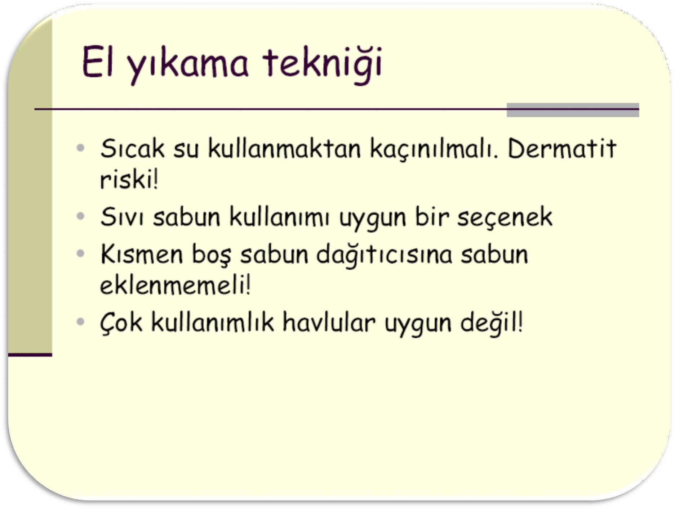

Slide 63

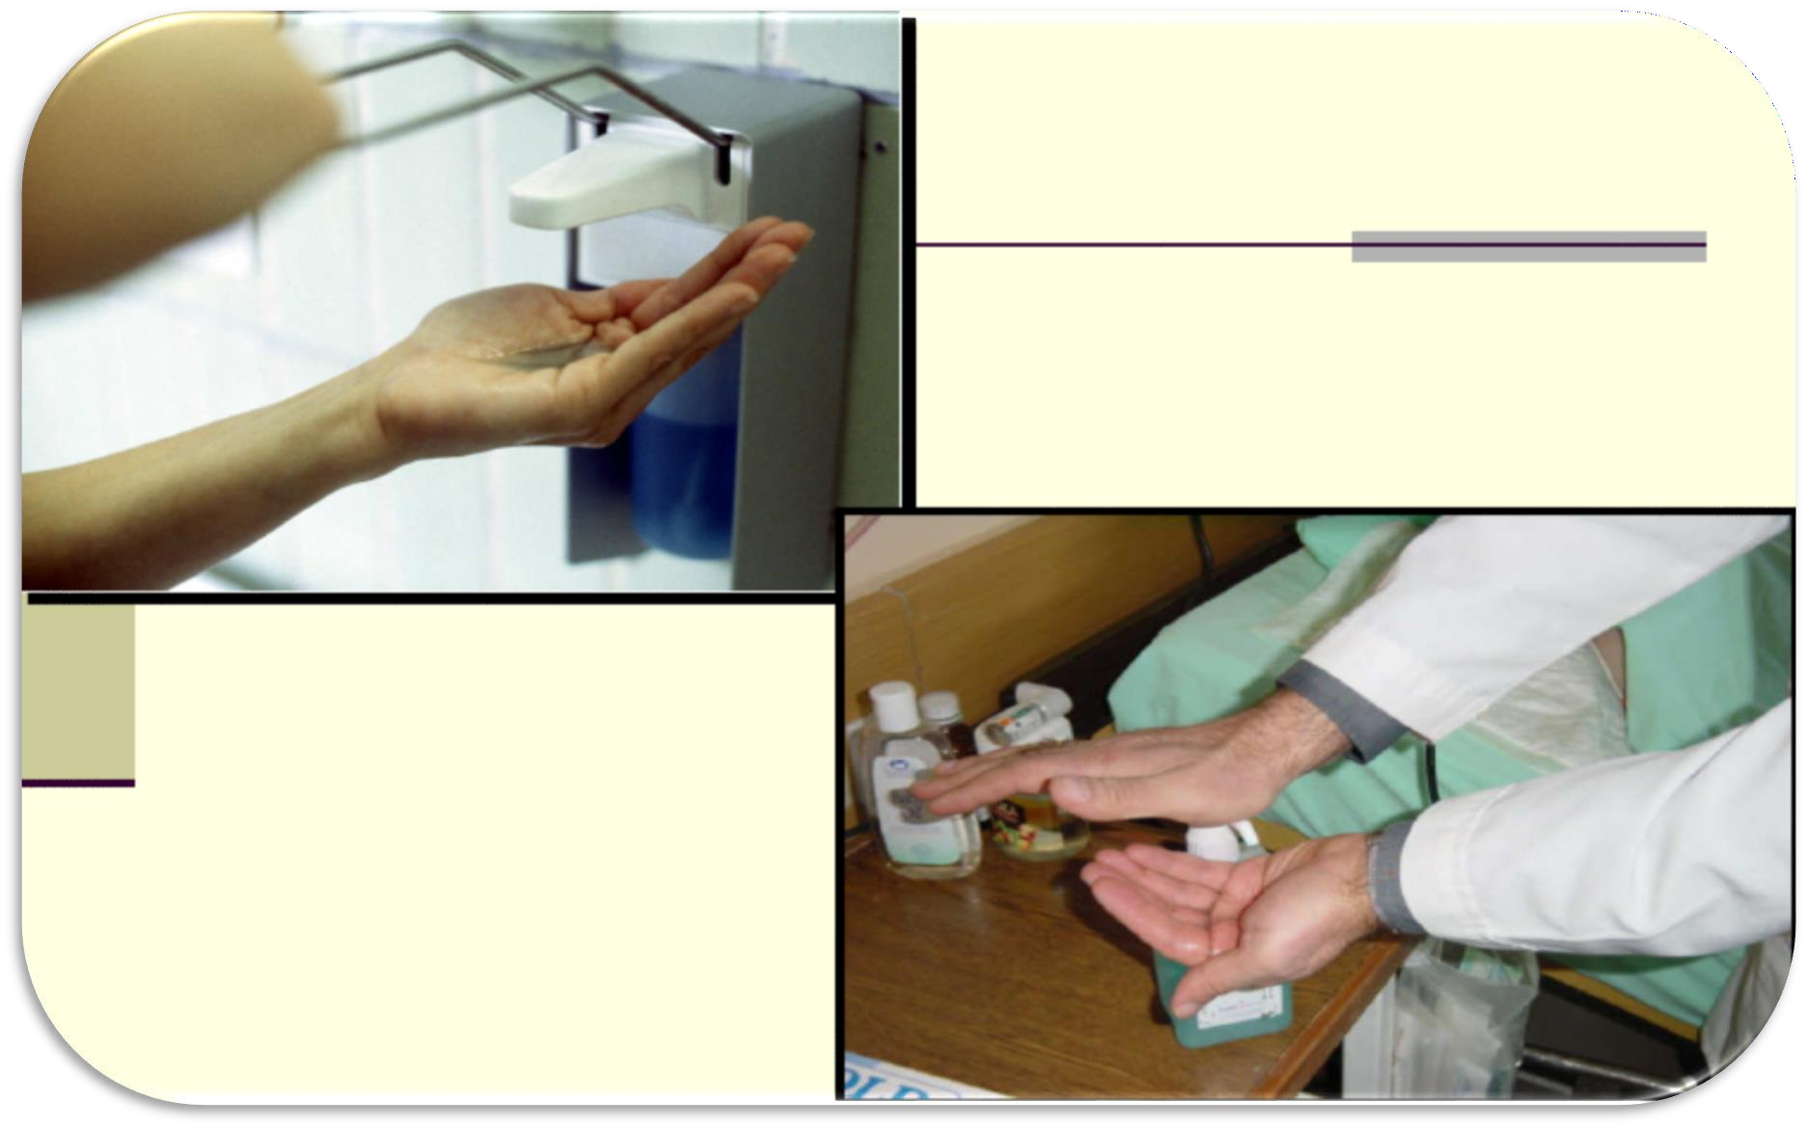
El Antiseptiği Kullanma Tekniği

Slide 64
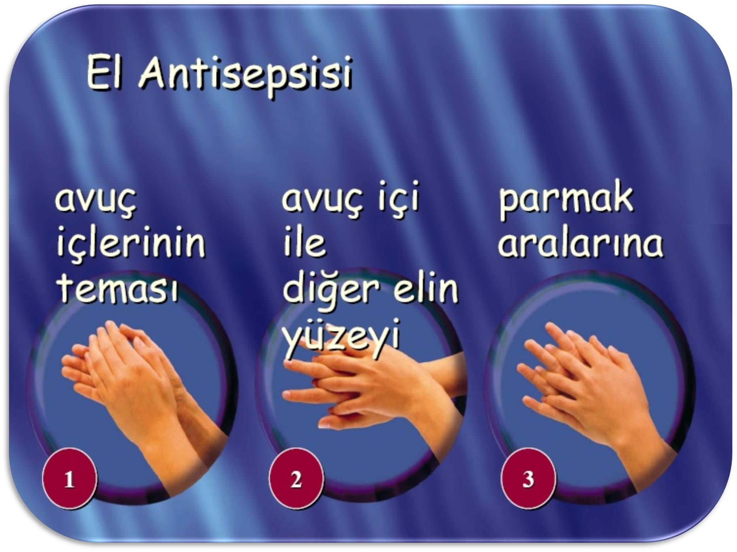

Slide 65
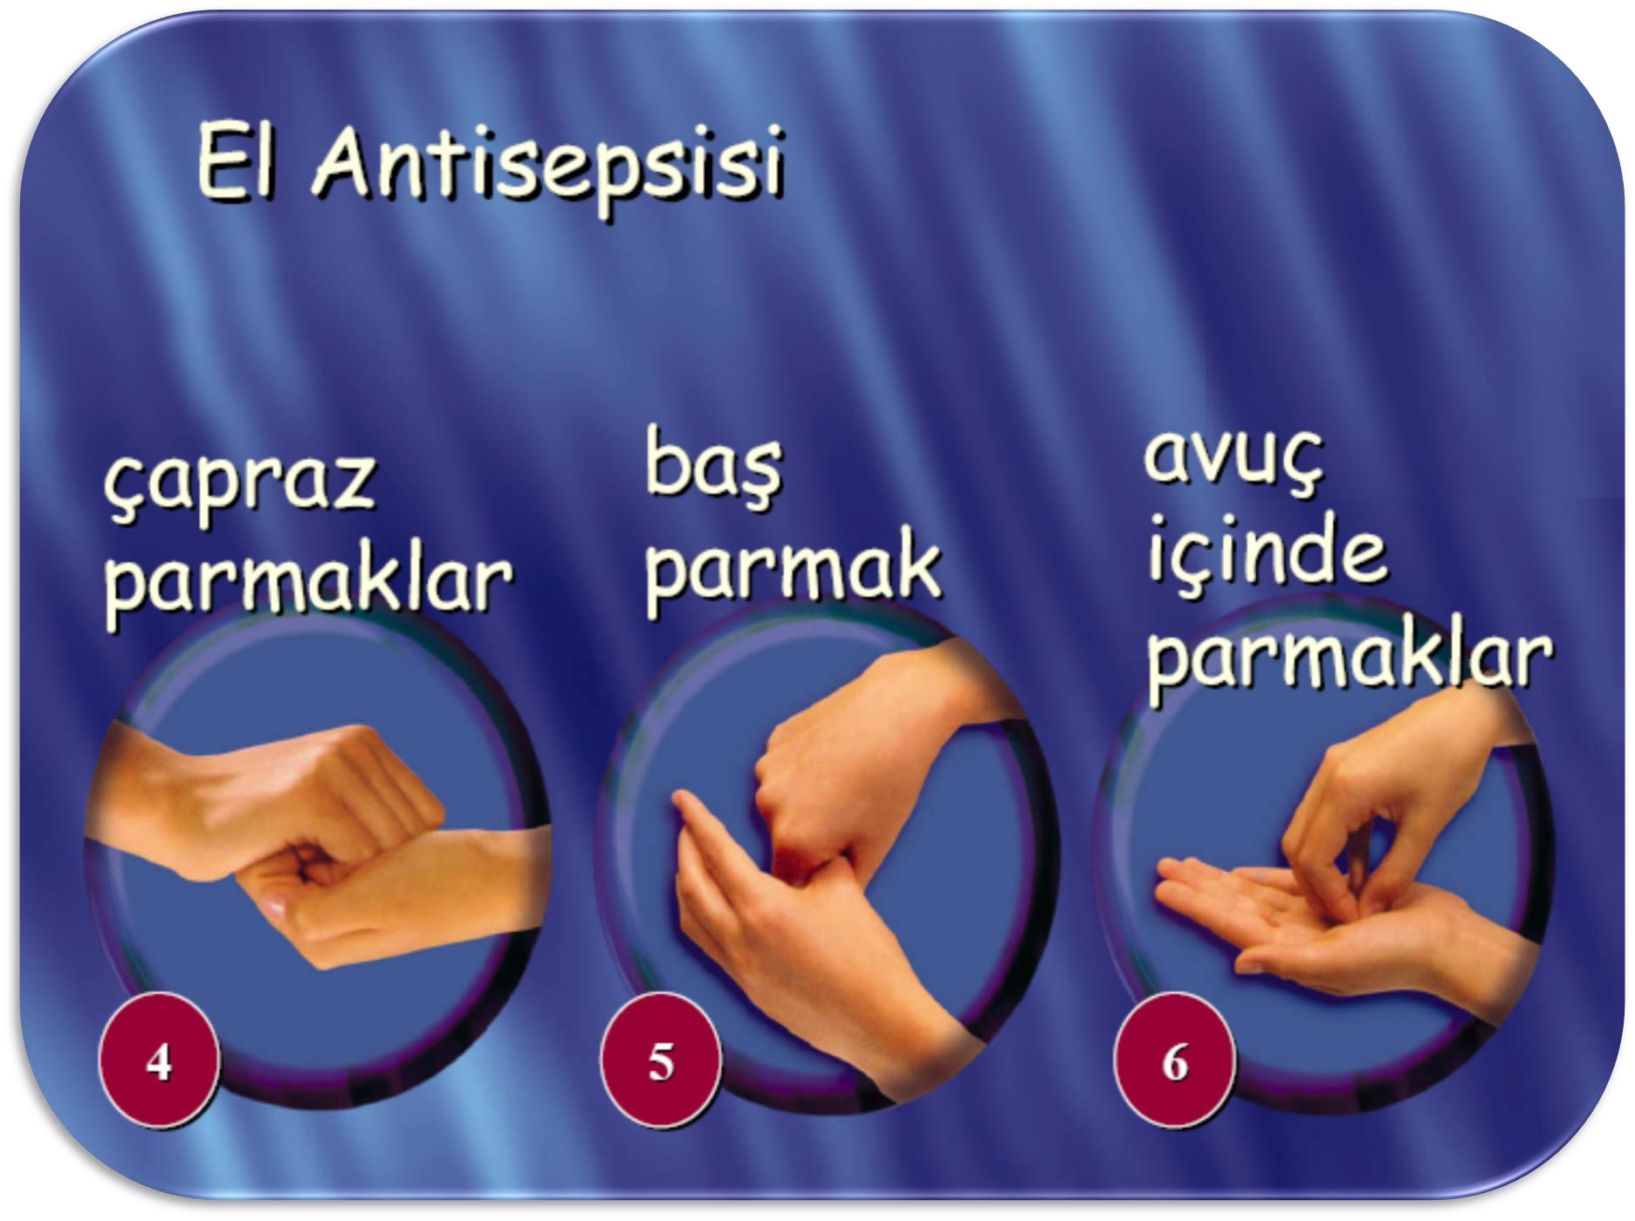

Slide 66

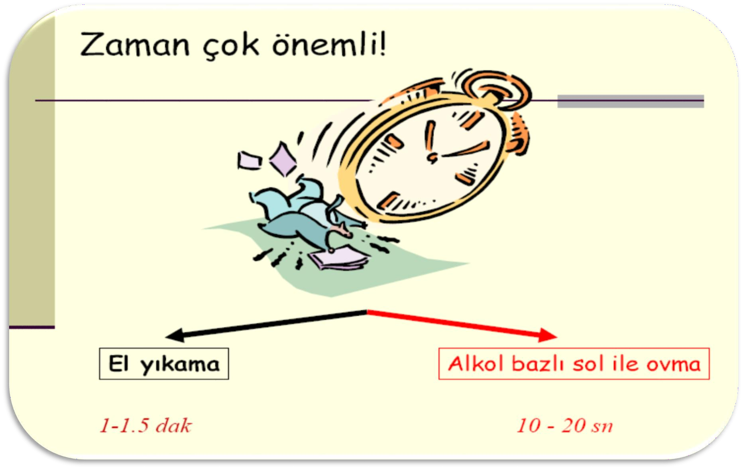
El Antiseptiği İle İlgili Genel Bilgiler

Slide 67
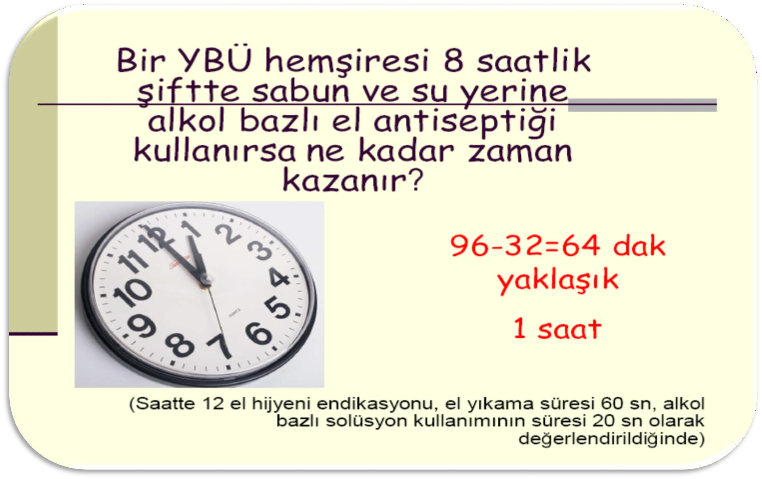
El Antiseptiği İle İlgili Genel Bilgiler

Slide 68

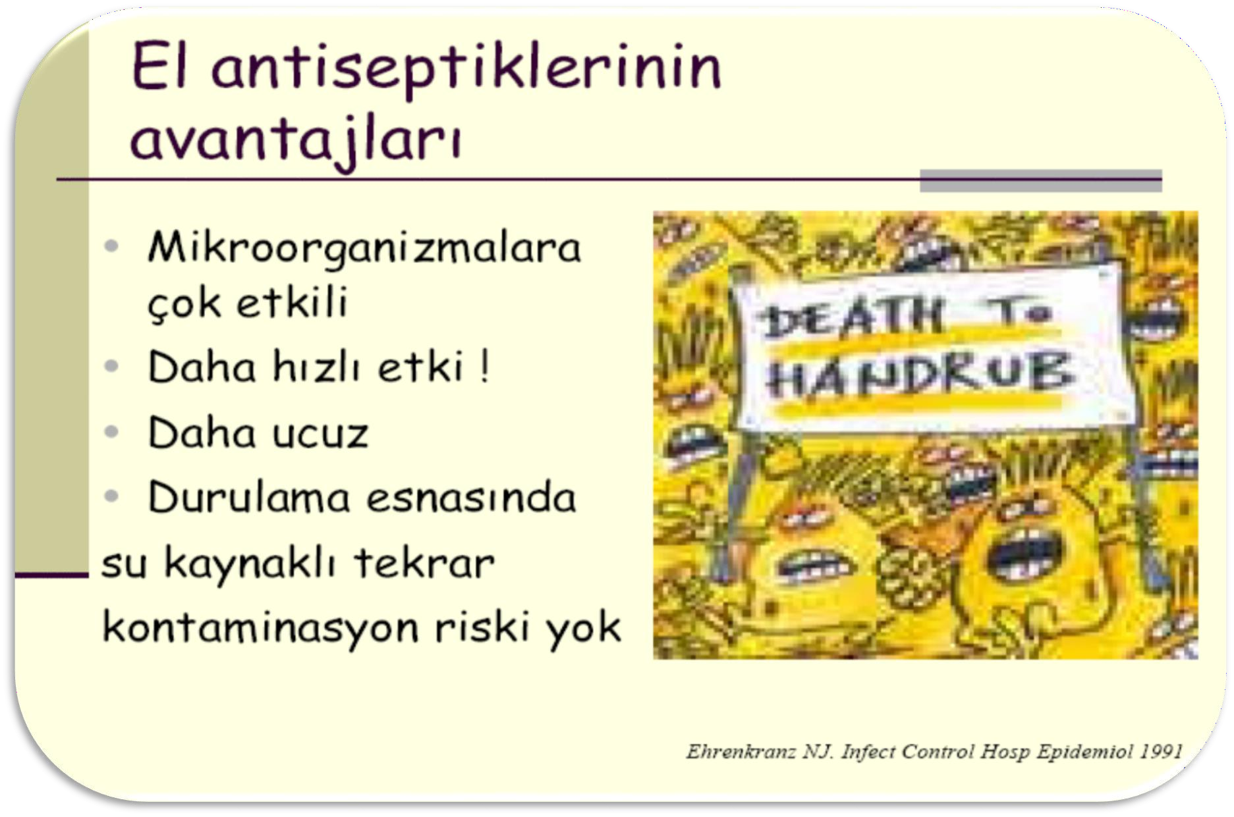
El Antiseptiği İle İlgili Genel Bilgiler

Slide 69

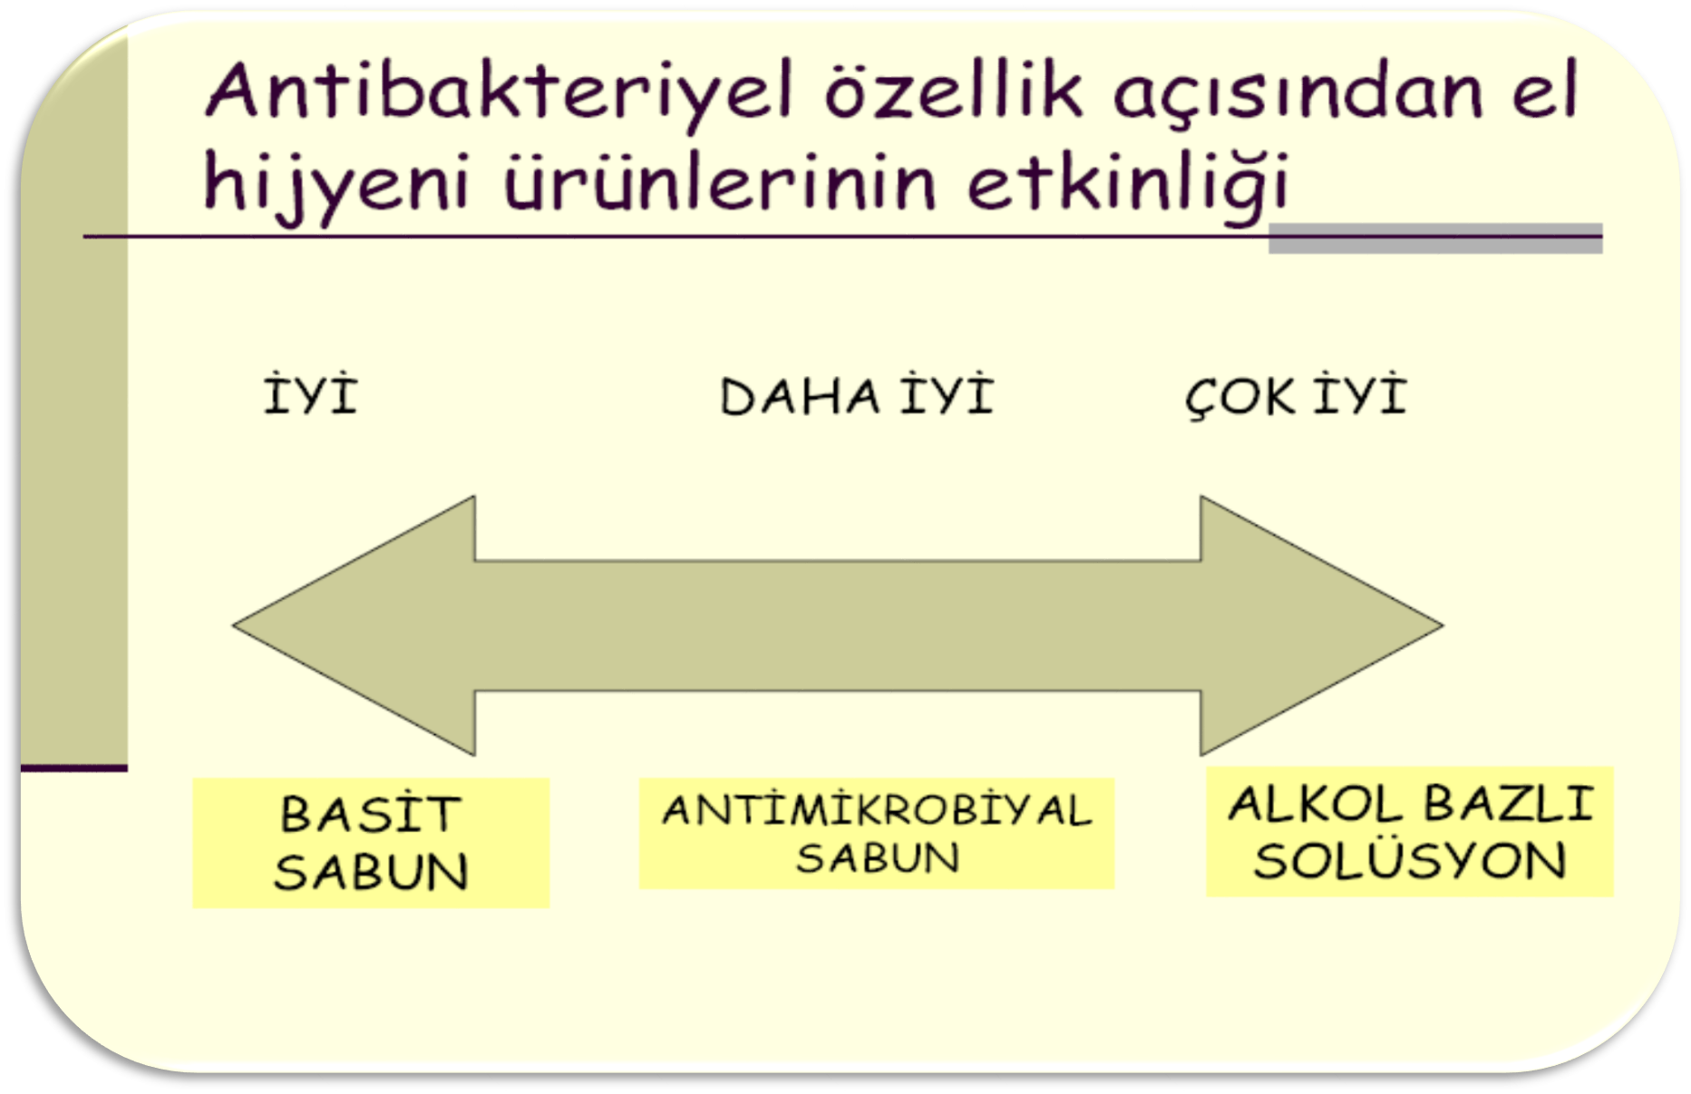
El Antiseptiği İle İlgili Genel Bilgiler

Slide 70


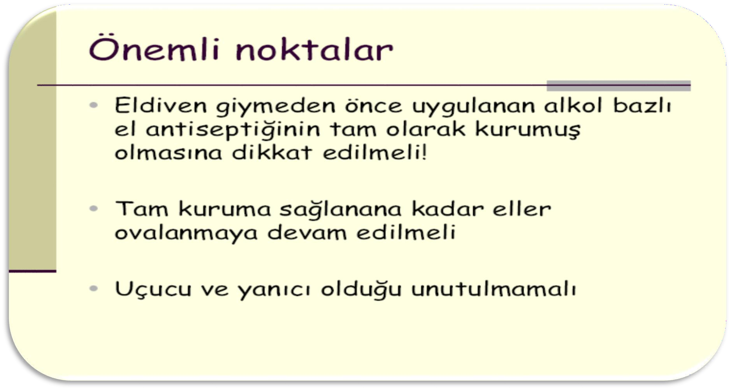
Alkol bazlı el antiseptiği ile ilgili alınması gereken
güvenlik önlemleri

Slide 71
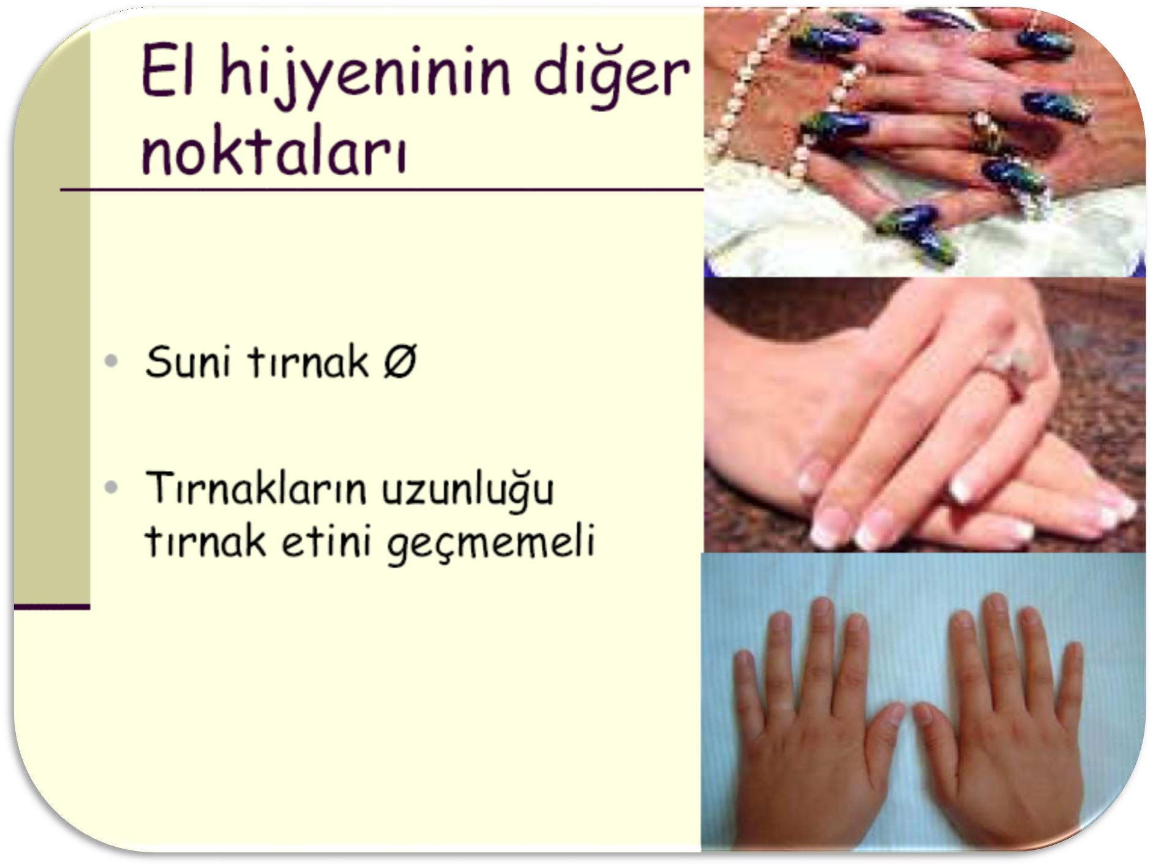

Slide 72
































EL YIKAMAMA BAHANELERİ
Ellerim kirli görünmüyor.
Kullanılan maddeler iritasyon ve kuruluğa neden oluyor.
Lavabo yok veya lavaboya ulaşmak zor.
Sabun ve kağıt havlu yok.
Çok meşgulüm, vaktim yok.
Hastalardan enfeksiyon kapma olasılığımız çok az.

Slide 73










Dikkat
Yapay tırnak kullanma
Tırnak uzunluğu tırnak etini geçmesin
Yüzük kullanma

Slide 74
Cl. Difficile: Aylarca
VRE: Haftalarca
MRSA: Haftalarca
Acinetobacter:33 gün
Pseudomonas: 7 saat
HBV: 7 gün
Canlı kalabiliyor.

Slide 75
Koruyucu ekipmanın uygun kullanımı
Giyme sırası
  Önlük
  Maske
  Gözlük-yüz koruyucu
  Eldiven

Slide 76
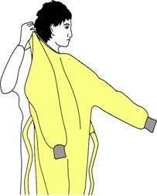
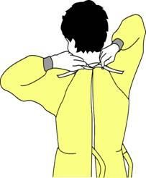
Önlük giyerken
Önlük malzemesi uygulanacak işleme göre seçilmeli
Uygun tip ve boyut seçilmeli
Arkadan bağlanmalı
Eğer çok küçük ise iki tane önlük giyilmeli
Biri önden
  Diğeri arkadan

Slide 77
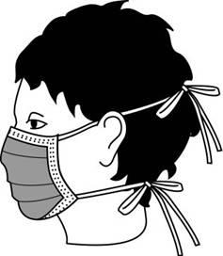
Maske takılırken
Burnu, ağzı ve çeneyi tamamen içine almalıdır
Yüze uygunluk tam olmalı
N95 gibi özel tip maskeler için yüze uyum testi yapılmalı

Slide 78
Maske takıldıktan sonra
Tükrük veya sekresyonlarla ıslandığı zaman
değiştirilmeli
Tekrar kullanılmamalı
Ortak kullanılmamalı

Slide 79
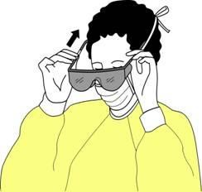
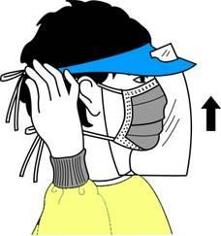
Gözlük-yüz koruyucusu giyilmesi
Gözleri ve yüzü tam olarak kapatmalı
Yüze uygunluk tam olmalı
Yüze oturmalı ancak sıkmamalıdır

Slide 80
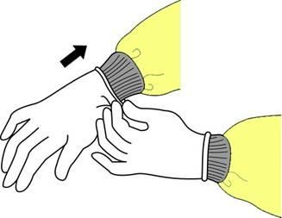
Eldiven giyilirken
Eldivenler en son giyilmeli
Doğru tip ve boyutta eldiven seçilmeli
Eldiven giymeden önce eller yıkanmalı veya el dezenfektanı ile ovalanmalı
Önlüğün kol manşetleri üzerine çekilmeli

Slide 81
Eldiven giyildikten sonra
Temizden kirliye doğru çalışılmalı
Eldiven ile çalışırken kendine ve çevreye kontamine
temas sınırlanmalı
Eldivenler tekrar kullanılmamalı
Eldiven çıkartıldıktan sonra el hijyeni sağlanmalı
ELDİVEN ÜZERİNE EL DEZENFEKTANI UYGULANMAMALI VEYA ELDİVENLİ ELLER YIKANMAMALIDIR.

Slide 82
Çıkarma sırası
  Eldiven
  Gözlük-yüz koruyucu
  Önlük
  Maske

Slide 83
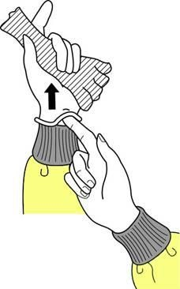
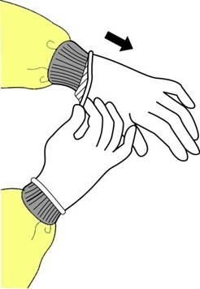

Eldiven çıkarılırken
Elin üzerinden sıyrılarak içi dışına çevrilir
Diğer eldivenli el ile tutulur
Eldivensiz parmakla bilekten diğer eldiven sıyrılır
İçi dışına çevrilerek her iki eldivenden oluşan küçük bir
torba şeklinde atılır

Slide 84


Gözlük-yüz koruyucusu çıkarılırken
Eldivensiz ellerle çıkarılır

Slide 85



Önlük çıkarılırken
Omuz kısımlarından tutulur
Kontamine dış yüz içe doğru çevrilir
Yuvarlayarak katlanır
Çıkarıldığında sadece temiz taraf görünmelidir

Slide 86


Maske çıkarılırken
Maske bağları (önce alttaki) çözülür
Maskenin ön yüzü kontamine olduğu için elle temas
etmemelidir
Bağlardan tutularak atılır

